Slide 1
PUUDEGA NAISED – EUROOPA PARLAMENDI RAPORT 2013
27.september 2014
Monika Haukanõmm
Eesti Puuetega Inimeste Koja juhatuse esimees

Slide 2
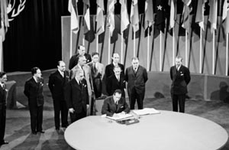
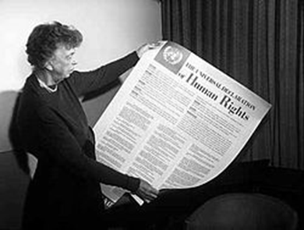
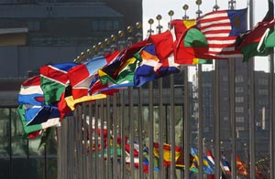
Puudega inimeste õiguste kujunemine
ÜRO (1945) eesmärk on rahvusvahelise rahu ja julgeoleku, inimõiguste ning rahvusvahelise koostöö tagamine;
Puuetega inimestele võrdsete võimaluste, õiguste ja kohustuste temaatika on maailmas suhteliselt „noor nähtus“;
1950 – allkirjastati Euroopa Konventsioon Inimõiguste ja Põhivabaduste kohta
1979 – ÜRO konventsioon naiste diskrimineerismise kohta
1981 – ÜRO rahvusvaheline Puuetega Inimeste aasta
1982 – 1993 -puuetega inimeste maailmaprogramm, (standardreeglid)
1990- allkirjastati Ameerika Puuetega Inimeste Akt- kaitsta diskrimineerimise eest
2003 – Malaga deklaratsioon – parandada puuetega inimeste ja perede elukvaliteeti, integratsioon
2003 – Euroopa Ligipääsetavuse kontseptsioon
2006 – ÜRO Puuetega inimeste õiguste konventsioon
2010 – EK Euroopa p.inimeste strateegia 2010-2020–uued sammud tõketeta Eur.suunas

Slide 3
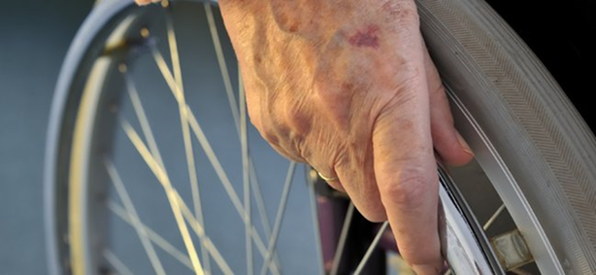
Puudega naised – kas marginaalne grupp?
Maailma rahvastikust:
- ~10% on puudega (miljard inimest),
80% elab arengumaades
)
Euroopa Liidus elab:
80 milj. puudega inimest (15%,; ¼ on puudega perekonnaliige)
46 milj. on naised ja tütarlapsed, moodustades 16% kõigist naistest
Eestis elab:
141 026 puudega inimest,
83 185 naist
Eakate arv suureneb -suureneb ka puudega inimeste, sh naiste arv (WHO – puude esinemissagedus suurem naiste seas, naiste pikem eluiga

Slide 4
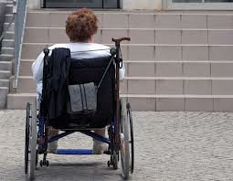
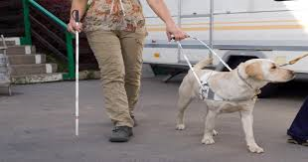
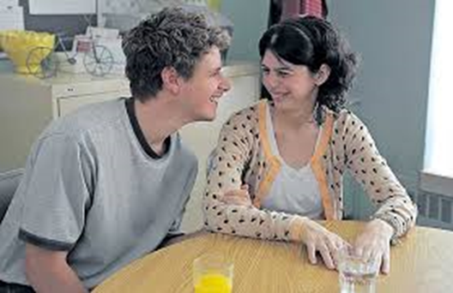
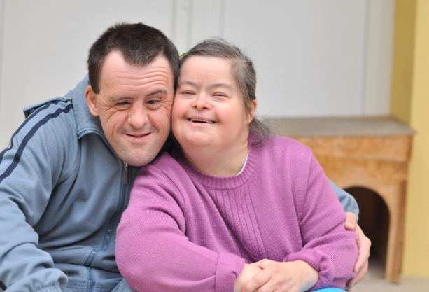
Vajadused
Puudega inimesed vajavad
ligipääsetavad ja
eelarvamusteta:
füüsilist
intellekttuaalset
sotsiaalser keskkonda,
kus puuduksid barjäärid,
tõkked või stereotüübid, mis
takistavad kasutada inimõigusi
ja osaleda võrdsetel alustel
ühiskonnaelus.

Slide 5
Raporti rõhuasetused
Kõiki puudega inimesi tuleb ühiskonnaellu kaasata –mittediskrimineerimine ja võrdsed võimalused
Topeltdiskrimineerimise vältimine – lisada sotsiaalkaitsesüsteemi sätepuuetega naiste kohta
Tuleb kaotada takistused liikumiseks füüsilises ja sotsiaalses keskkonnas
Tuleb tagada ligipääs informatsioonile, transpordile, teenustele, haridusele, arstiabile, reisimisele, töötamisele, õigussüsteemilejne
Anda õigus teha ise otsuseid oma elu ja valikute üle, sh seksuaalsus, rasedus ja emadus
Tuleb tagada piisav abi puudega naiset peredele, pakkudes koolitusi, tuge, sh ka hooldajatele
Tulev tõsta puuetega inimeste ja eriti naiste teadlikkust oma õigustest
.....

Slide 6
Raportis juhtitakse tähelepanu
Riigi peavad ratifitseerima ÜRO konventsiooni ja fak.protokolli ning seda ellu viima,
Nõukogu peab lõpule viima 2009.a algatatud dir.eelnõu võrdse kohtlemise rakendamiseks ja see vastu võtta
Masu ajal vähendatud toetused ja abimeetmed tuleb taastada
Tuleb arendada ulatuslikke teadlikkuse parandamise kampaaniaid
Nõuab, et komisjon teeks kokkuvõtte p.inimeste strateegia saavutuste kohta
Rõhutab, et EL ja riigid peavd tegema koostööd, et tagada võrdne kohtlemine, sh kaasates esindusorganisatsioone
Esitatavad raportid peavad sisaldama teavet puuetega naiste kohta
Lülitada puudeaspektkõikidesse soopoliitika programmidesse ja meetmetesse, suurendada üpositiivsete meetmete hulka
Vajalik teha raport kättesaadavaks nii LR-des, Nõukogus, Parlamendis, komisjonides kui ÜRO-s

Slide 7
KAHE PRESIDENDI MÕTTED
„Usaldus ei ole kaasavara, mida on kogutud sukasäärde, kuni see on saanud täis. Usaldust tuleb igal jumalahommikul uuendada, päevast päeva taastada, kasvatada nagu kapitali ja hoida nagu algkapitali“.
Lennart Meri
Eesti Vabariigi 79. aastapäeva kõne
„Riigi tugevust näitab see, kuidas me suhtume endast nõrgematesse“
Toomas Hendrik Ilves,
Ühinenud Rahvaste Organisatsiooni Peakontoris, 2007
„Olles enestele sihid paika seadnud, ei või me seejuures unustada, et nendeni jõuame vaid ühiselt vastutuse koormat kandes ja ühes suunas liikudes“.
Toomas Hendrik Ilves
Ühinenud Rahvaste Organisatsiooni Peaassambleel, 2010

